Slide 1

ТЕХНИЧЕСКИ УНИВЕРСИТЕТ - СОФИЯ
ФИЛИАЛ ПЛОВДИВ
ФАКУЛТЕТ ПО ЕЛЕКТРОНИКА И АВТОМАТИКА
ПРОЕКТИРАНЕ И РАЗРАБОТВАНЕ НА СИСТЕМА ЗА РАЗПОЗНАВАНЕ НА ОБЕКТИ В ИЗОБРАЖЕНИЕ
Любомир Ламбрев , фак. номер 614973
Email: thelubo1@abv.bg
Github: https://github.com/thelubo/Master-s-thesis

Slide 2
Съдържание
1
Промяна на имейл
Мотивация, основна цел, основни задачи
Работа с изображения
2
Детекция и сегментация
Концептуален модел на подсистемата за
Запазване в база данни
обучение
История и статистика
Концептуален модел на системата за
5
разпознаване на обекти
Приложимост на разработената работа
Архитектура на системата
7
Софтуерни инструменти
Заключение
3
Псевдокод на подсистемата за обучение
Псевдокод на подсистемата за разпознаване
на обекти
Експеримент и резултати
4
Система за вход
Промяна на парола

Slide 3
Мотивация
Мотивация:
Мотивацията зад създаването на такава система е огромният ръст на визуални данни, които се генерират ежедневно в различни индустрии. Неспособността тези данни да бъдат обработвани и анализирани достатъчно бързо може значително да възпрепятства иновациите и ефективността в много сектори по света.
Затова нашата система помага на потребителите ефективно да откриват и анализират обекти в изображения, като по този начин значително намалява ръчния труд и позволява по- бързо вземане на решение.

Slide 4
Цел и задачи
Цел:
Да се проектира и реализира уеб-базирана система за разпознаване на обекти в изображения.
Задачи:
Качване или поставяне на изображения
Анализиране и разпознаване на конкретни обекти
Визуализиране на откритите обекти
Съхраняване на резултатите и изображенията в базата данни
Предоставяне на история и визуализация на предишни детекции

Slide 5
Основни етапи за работа на системата
Разпознаването на обекти се състой от 2 основни етапа:
Първи етап – Обучение
Втори етап – Разпознаване на обекти (взимане на решение)

Slide 6
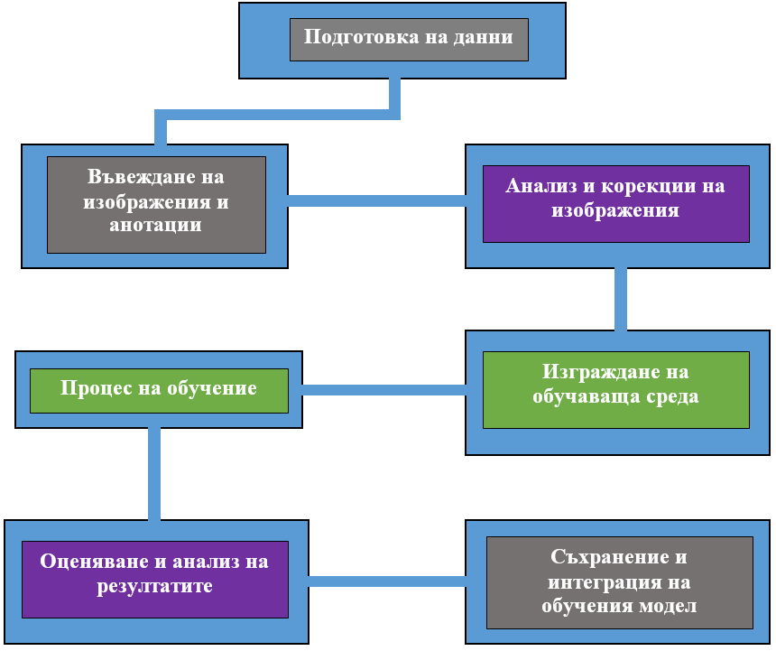
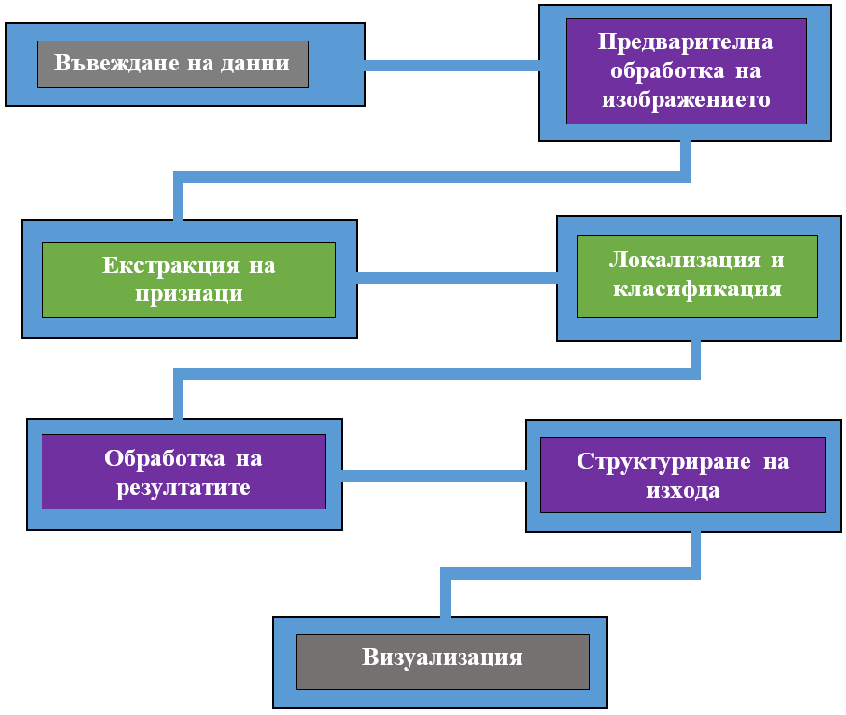
Концептуални модели
1
1
2
2
3
3
4
5
4
5
6
6
7
7
Концептуален модел на подсистемата за обучение
Концептуален модел на подсистемата за разпознаване на обекти

Slide 7
Архитектура на системата
Използваме MVC като системна архитектура, което означава, че кодът ще бъде разделен на 3 части:
Модела - Работи с данни, които се записват преди и след обработката на изображението.
Изгледа - Streamlit интерфейс които позволява на потребителя да качва изображения, настройва параметри и вижда резултати.
Контролера - Изпълнява алгоритмите за обработка и детекция, като свързва действията на потребителя с модела и изгледа.

Slide 8
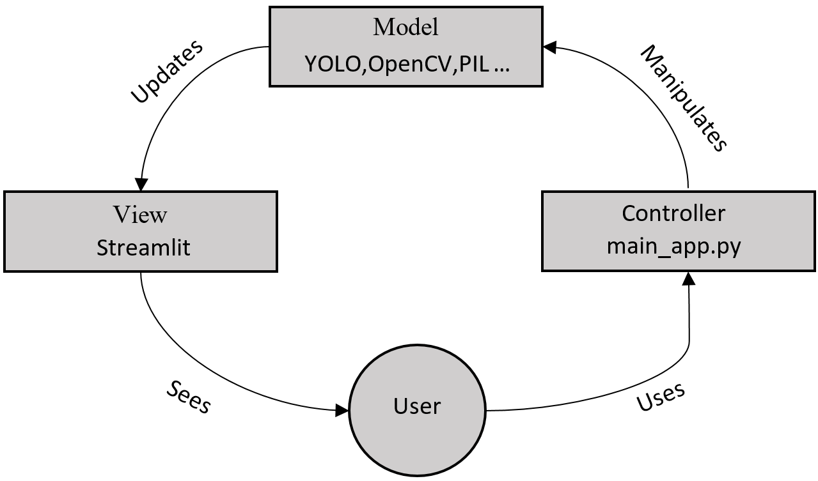
Model-View-Controller (MVC) в контекста на системата

Slide 9
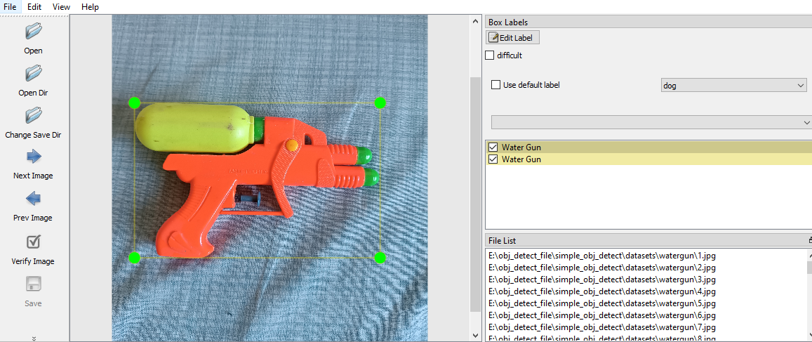
Подготовка на данни чрез програмата LabelImg

Slide 10
Съхранение и интеграция на обучен модел (псевдокод)
Algorithm save_trained_model is:
Вход: обучен модел (final_model), път за запазване (path)
Изход: файл с обучен модел (.h5 формат)
Стъпка 1: Дефинираме път за запазване:
path = '/obj_detect_file/simple_obj_detect/working/simple_object_detection.h5'
Стъпка 2: Извикваме save(path) върху final_model:
- сериализираме структурата на невронната мрежа
- запазваме обучените тегла
- запазваме настройките за компилация (optimizer, loss, metrics)
Стъпка 3: Създаваме файл .h5 на зададеното място
Стъпка 4: Връщаме готов модел

Slide 11
Въвеждане на данни (псевдокод)
Algorithm image_upload is:
Вход: избор на източник на изображение (image_source)
Изход: качено изображение (source_image)
Стъпка 1: Проверяваме дали image_source е равно на "Upload an image".
Стъпка 2: Ако условието е вярно, стартираме компонент за качване на изображение (file_uploader).
Стъпка 3: Ограничаваме типовете файлове до jpg, png, jpeg, bmp и webp.
Стъпка 4: Указваме уникален ключ „file_uploader“.
Стъпка 5: Ако потребителят качи изображение, запазваме файла в променливата source_image.
Стъпка 6: Връщаме стойността на source_image.

Slide 12
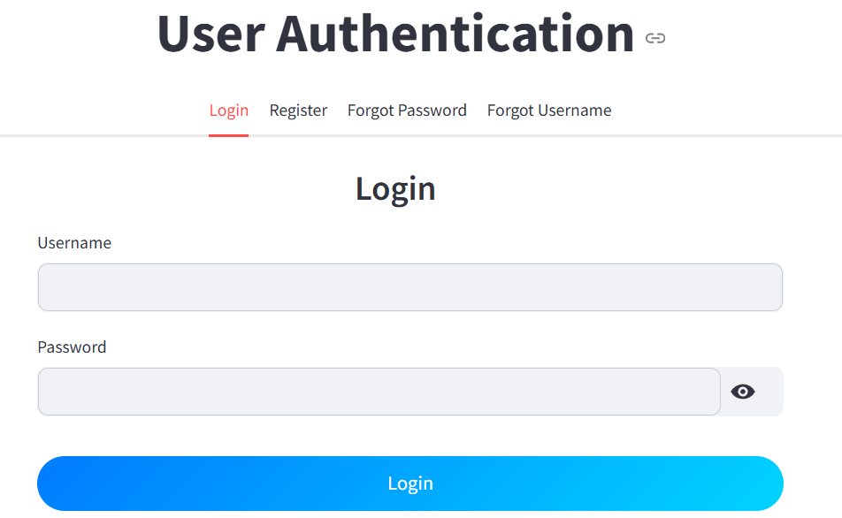
Модул за вход

Slide 13
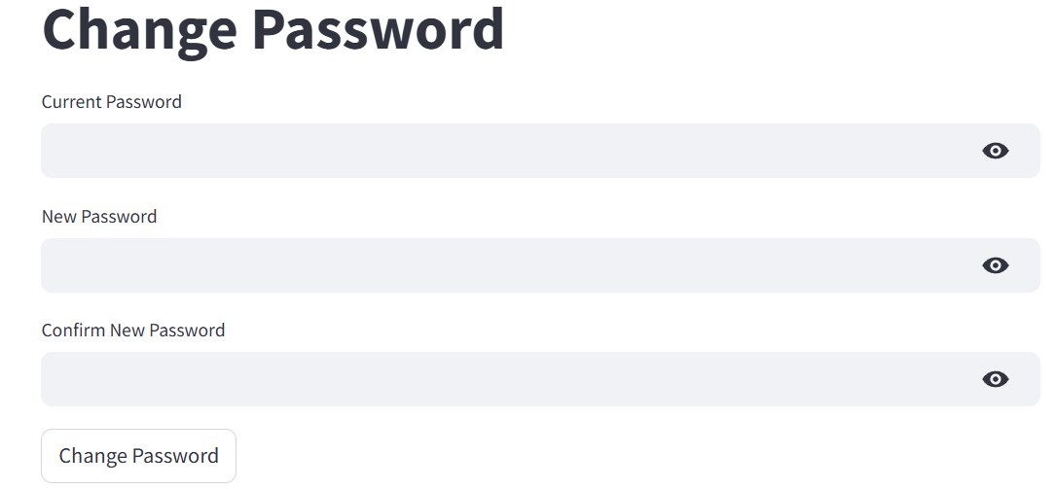
Промяна на парола

Slide 14
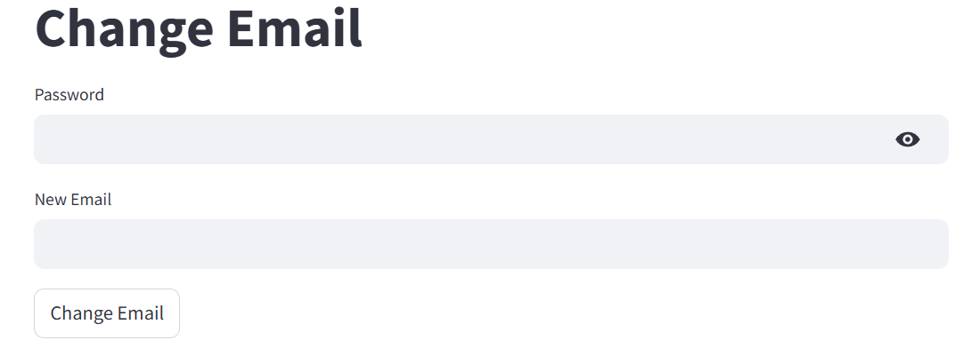
Промяна на имейл

Slide 15
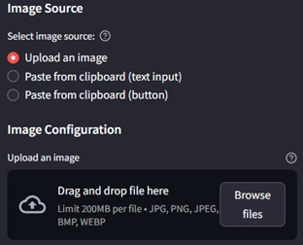
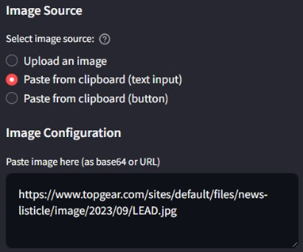
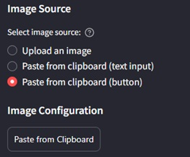
Модул за работа с изображения
Качване на изображение чрез upload
Поставяне на изображение чрез копирания адрес
Поставяне на изображение чрез clipboard бутон

Slide 16
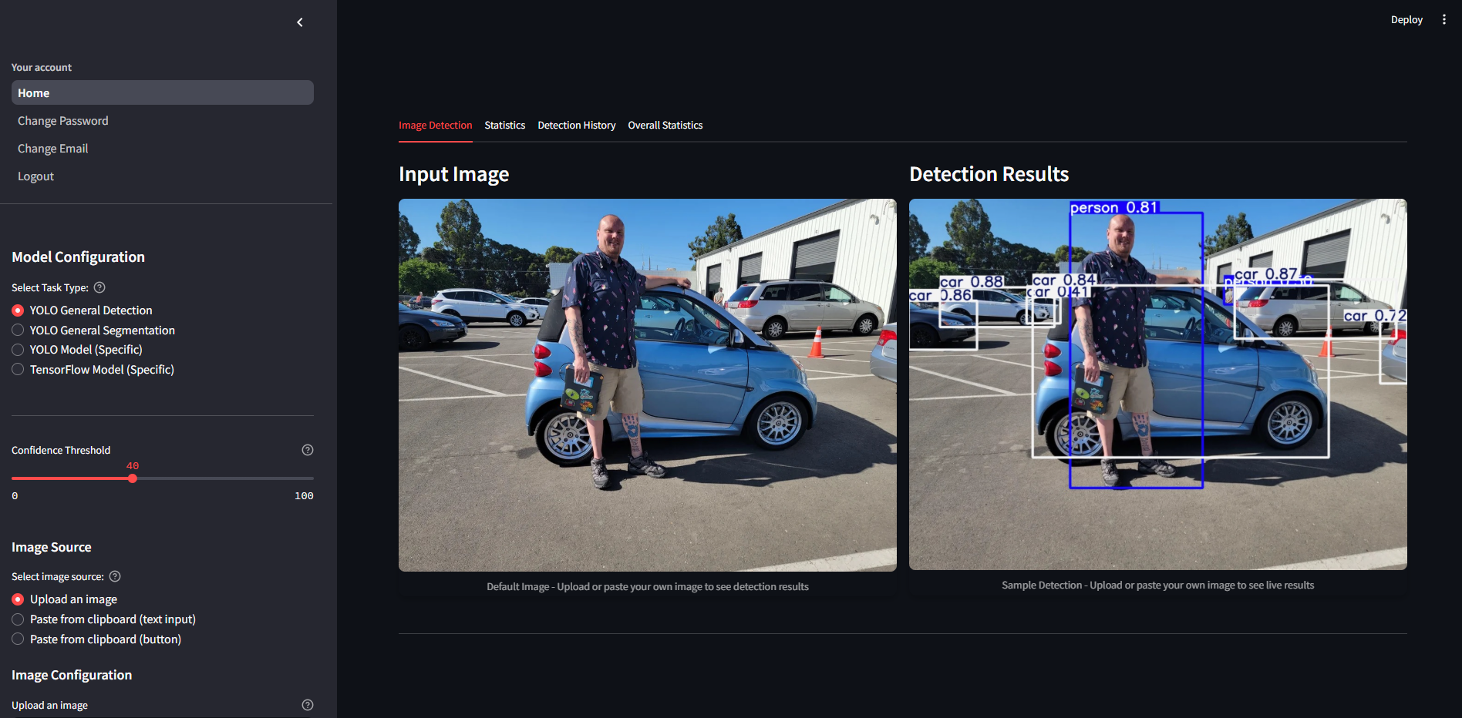
Детекция и сегментация
Визуализация на разпознатите обекти в изображения

Slide 17
Структура на данни
В приложението структурата на данните е организирана така, че да осигурява функционалност за работа с потребители, изображения и резултати от детекция.
В основата си приложението използва MongoDB като база от данни, в която се съхраняват както регистрационните данни на потребителите, така и резултатите от извършените анализи на изображения.

Slide 18
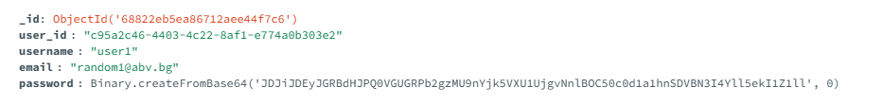
Структура на документа при потребителски данни
При регистрация, данните на потребителите се съхранява в базата от данни под колекцията “users” , като документ съдържа следната информация:
_id – уникален идентификатор на документа
user_id - уникален идентификатор на потребителя
username - потребителско име
email - имейл
password - криптирана парола

Slide 19
Структура на документа при детекция
Всеки резултат от детекция се запазва като отделен документ. Документът съдържа метаинформация за изображението и конкретните открити обекти. Основните полета са:
_id - уникален идентификатор на сесията
timestamp - времето на извършване на детекцията
model_type - използваният тип модел
confidence-threshold - прагът на увереност
source - източникът на изображението
image_name - име на изображението, ако е качено от файл
image_resolution - ширина и височина на изображението
object_count - броят обекти от всеки клас
Objects - списък с подробни данни за всяка детекция
user_id - уникален идентификатор на потребителя
image_bytes - изображението с нанесени маркировки, съхранено като base64 формат

Slide 20
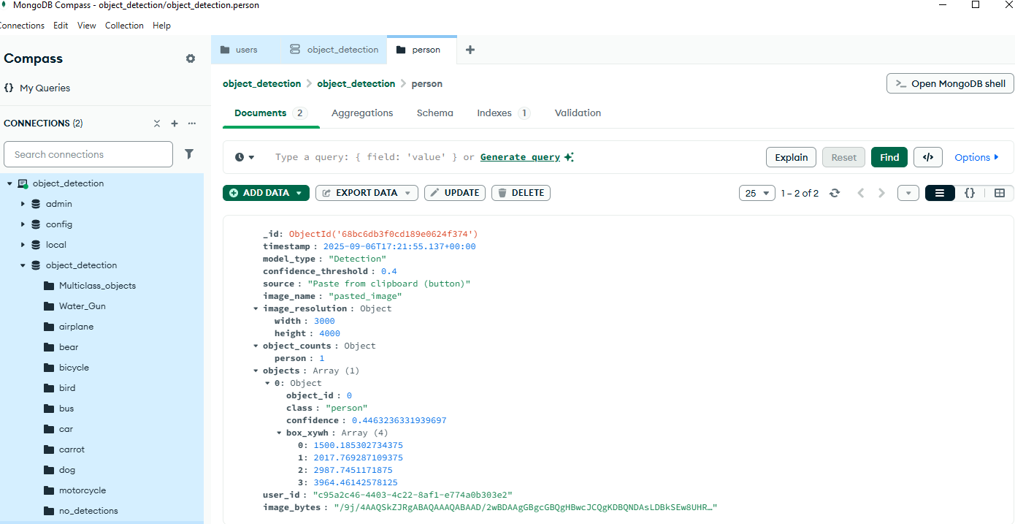
Пример на структура на документа от MongoDB Compass

Slide 21
Структура на колекциите в базата от данни
За по-добра организация и по-бързо търсене документите се разпределят в различни колекции в зависимост от класа на откритите обекти.
Ако е засечен само един вид клас, например „person“ или „car“, документът се запазва в колекция съответстващ със името на обекта.
При наличие на повече от един клас, детекцията се записва в колекцията Multiclass_objects.
Ако не са засечени обекти, данните се запазват в колекция no_detections.

Slide 22
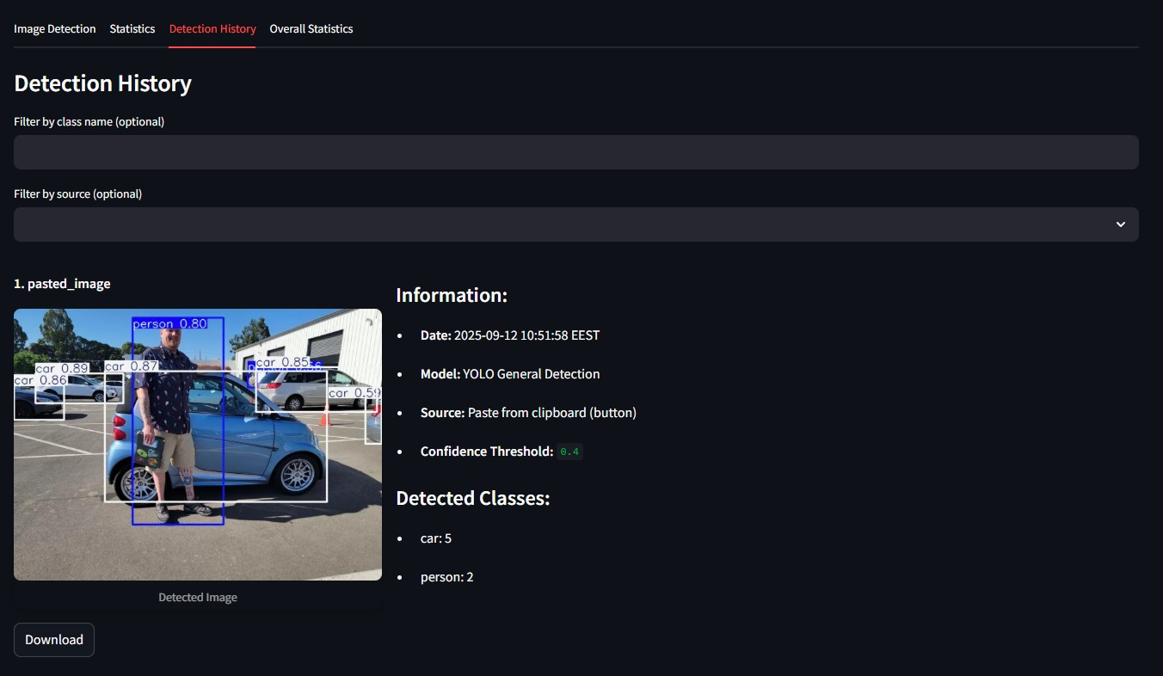
История на предишни детекции и статистики
Визуализация на изображения от минали детекции

Slide 23
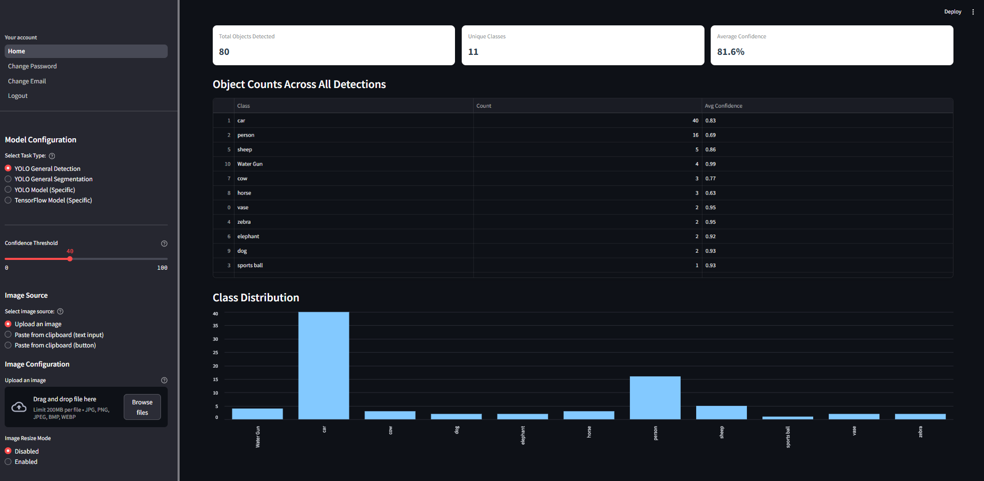
Визуализация на таблица с информация за всички извършени налични записи

Slide 24
Експеримент за свръхобучение (Overfitting)
За всяка конфигурация на обучение (learner) се подава на входа набор от изображения и техните анотации, а на изхода се получава обучената конфигурация.
За оценката на резултата се използва съотношението между train loss и validation loss функциите.
Експериментът е проведен с брой епохи в интервала от 30 до 200, като се използва стъпка от 10 епохи. По този начин са получени 18 различни конфигурации на обучение. За всяка конфигурация са записани стойностите на тренировъчната и валидационната загуба.

Slide 25
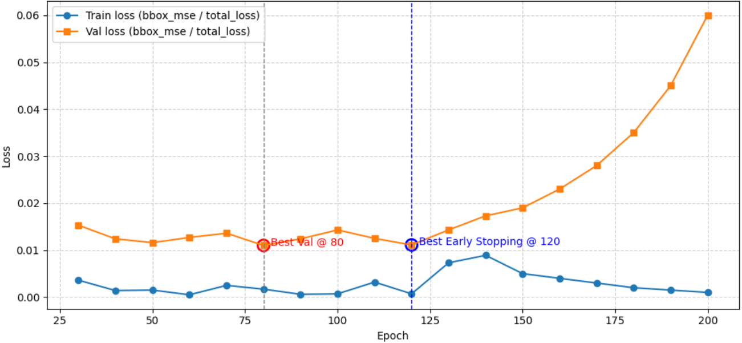
Резултати от експеримента

Slide 26
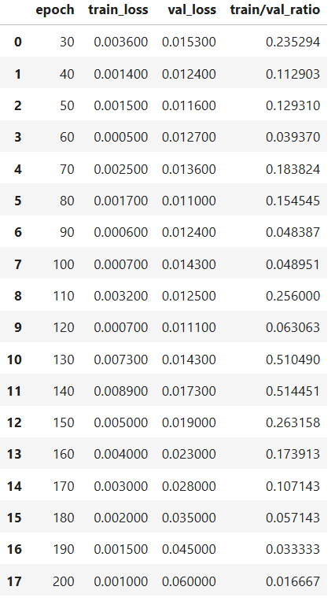
Резултати от експеримента

Slide 27
Приложимост на разработената работа
Приложението може директно да се въведе като допълнителен инструмент в различни области. Например в индустриални условия може да подпомага процеси по автоматизация чрез откриване на дефекти, преброяване на готова продукция или следене на производствени линии.

Slide 28
Заключение
Като програмен език и среда за разработка е избран Python.
За реализирането на базата данни е избран MongoDB
Създадена е архитектура на софтуерната система базирана на MVC шаблон
Реализиран е модул за качване и обработка на изображения
Реализиран е модул за разпознаване на конкретен обект
Реализиран е модул за съхраняване на разпознатите обекти
Реализиран е модул за търсене и визуализация
Реализиран е модул за потребителско управление
Експериментално е изследван случай на overfitting на предварително избран dataset

Slide 29
Използвани софтуерни инструменти и библиотеки
Python и Anaconda - version 3.1.7
Streamlit - streamlit==1.43.0, streamlit-cookies-manager==0.2.0, streamlit-cropper==0.2.2, streamlit-js-eval==0.1.7, streamlit-paste-button==0.1.2, st-img-pastebutton==0.0.6
Pandas - pandas==2.2.3
PIL (Python Imaging Library) - pillow==11.1.0
OpenCV - opencv-python==4.11.0.86
Numpy - numpy==2.0.2
Bcrypt - bcrypt==4.3.0
Tensorflow - tensorflow==2.18.0, tensorboard==2.18.0, ml-dtypes==0.4.1
Keras - keras==3.9.0
Ultralytics - ultralytics==8.3.85, ultralytics-thop==2.0.14
MongoDB compass – version 1.46.11
MongoDB/Pymongo - pymongo==4.13.2
Requests - requests==2.32.3
Timezones - tzlocal==5.3.1, pytz==2025.1

Slide 30
Благодаря ви за вниманието!

